Slide 1


Ricorrenze
Massimo Orazio Spata
Image Processing Lab - iplab.dmi.unict.it massimo.spata@unict.it www.dmi.unict.it/spata/

Slide 2
Divide-and-Conquer
Secondo il paradigma divide et impera (o divide and conquer), risolviamo un problema in modo ricorsivo applicando tre passaggi ad ogni livello della ricorsione:
Dividi: dividere il problema in un numero di sottoproblemi che sono istanze più piccole dello stesso problema.
Conquista: risolvere i sottoproblemi ricorsivamente. Se le dimensioni del sottoproblema sono abbastanza piccole, si possono risolvere i sottoproblemi in modo semplice.
Combina: combinare le soluzioni dei sottoproblemi ottenendo la soluzione del problema originale.

Slide 3
Relazioni di ricorrenza
La complessità di una funzione ricorsiva può essere espressa mediante una relazione di ricorrenza.
L’analisi degli algoritmi ricorsivi si riduce spesso alla risoluzione di una o più equazioni di ricorrenza nelle quali si esprime il termine n-esimo di una sequenza in funzione dei termini precedenti.

Slide 4
Relazioni di ricorrenza
Le relazioni di ricorrenza descrivono in modo preciso le prestazioni degli algoritmi ricorsivi in esame.
Analizziamo adesso i metodi fondamentali per analizzare questi algoritmi e per derivare le soluzioni di alcune formule standard che ricorrono nell’analisi di molti algoritmi che studieremo.
La loro comprensione ci permetterà di capire a fondo le prestazioni degli algoritmi studiati in seguito.

Slide 5
Sommatorie
Quando un algoritmo contiene un ciclo, il suo tempo di esecuzione può essere espresso come sommatoria dei tempi impiegati in ogni esecuzione del corpo del ciclo.
Vediamo adesso le principali sommatorie e delle tecniche utili per trovare i loro limiti.

Slide 6
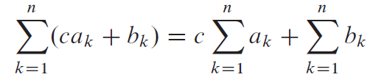
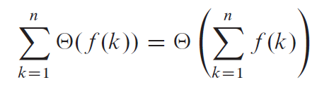
Sommatorie - Linearità
Per qualsiasi reale c e due sequenze finite a₁… a_{n} e b₁…b_{n} si ha:
La linearità si applica anche alle sommatorie che includono termini asintotici:

Slide 7
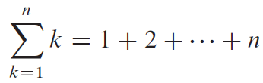
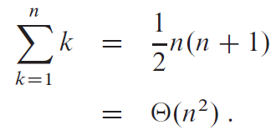
Sommatorie – Serie aritmetiche
La sommatoria
è una serie aritmetica il cui valore è

Slide 8
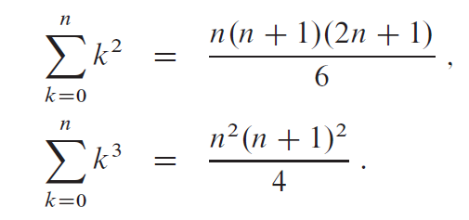
Sommatorie – Quadrati e cubi

Slide 9
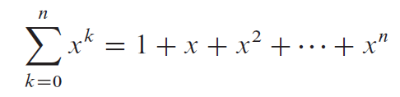
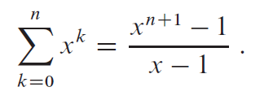
Sommatorie – Serie geometriche
Per x reale diverso da 1, la sommatoria
è una serie geometrica (o di potenze) il cui valore è

Slide 10
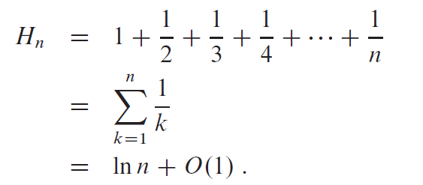
Sommatorie – Serie armoniche
Per n intero positivo, l’n-esimo numero armonico è

Slide 11
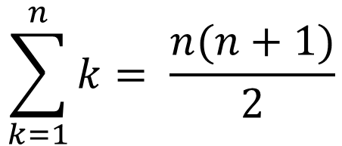
Limitare le sommatorie
Il metodo principale per calcolare il valore di una serie consiste nell’utilizzare l’induzione matematica.
$$\sum_{k=1}^{n}{k}= \frac{n(n+1)}{2}$$
Dimostriamo che:

Slide 12
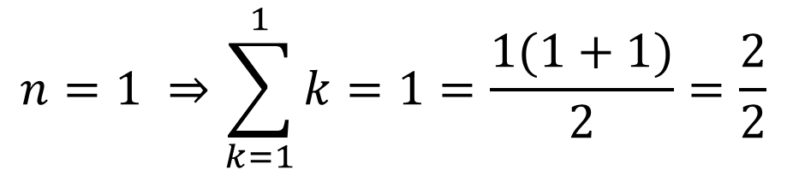
Limitare le sommatorie
Il metodo principale per calcolare il valore di una serie consiste nell’utilizzare l’induzione matematica.
$$\sum_{k=1}^{n}{k}= \frac{n(n+1)}{2}$$
Dimostriamo che:
$$n=1 ⇒\sum_{k=1}^{1}{k}=1=\frac{1(1+1)}{2}=\frac{2}{2}$$

Slide 13
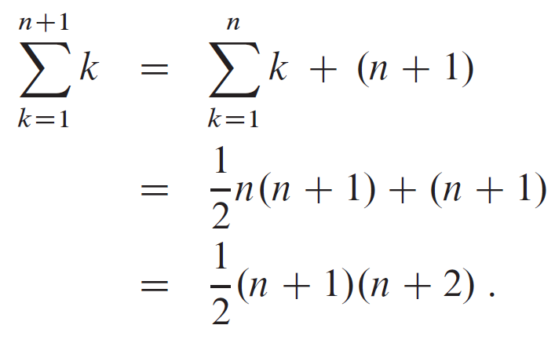
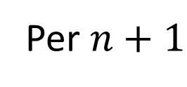
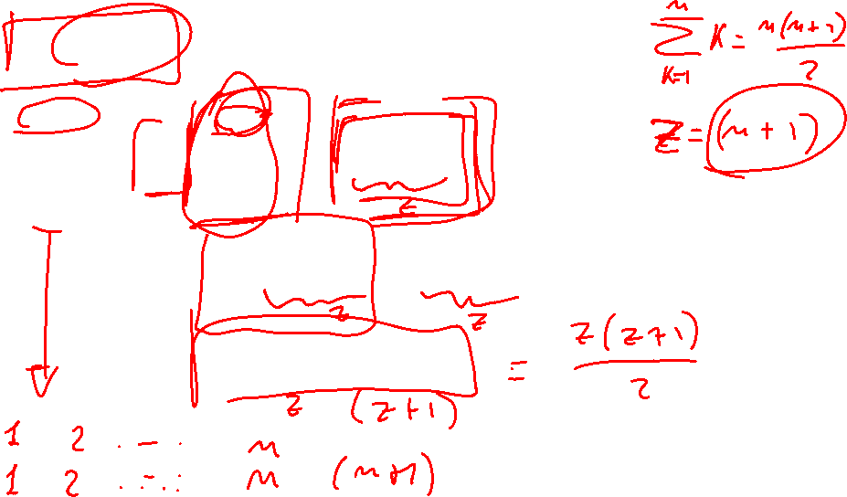
Limitare le sommatorie
Per $n+1$

Slide 14


Ricorrenze fondamentali
Questa formula si usa per programmi che ciclano sull’input ‘’eliminando’’ un elemento per volta.
$$C_{N}=C_{N−1}+N per N≥2,C_{1}=1$$
$$\frac{{ N}^{2}}{2}$$
$$C_{N}$$
è circa

Slide 15



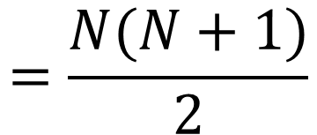

Ricorrenze fondamentali
$$C_{N}=C_{N−1}+N=$$
$$N≥2,C_{1}=1$$
$$=C_{N−2}+\left(N−1\right)+N=$$
$$.$$
$.$
$$=C_{1}+2+ …+\left(N−2\right)+\left(N−1\right)+N=$$
$$=1+2+ …+\left(N−2\right)+\left(N−1\right)+N=$$
$$=\frac{N(N+1)}{2}$$

Slide 16
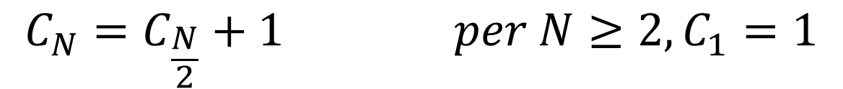

Ricorrenze fondamentali
Questa formula si usa tipicamente con un programma ricorsivo che dimezza l’input ad ogni passo
$$C_{N}=C_{\frac{N}{2}}+1 per N≥2,C_{1}=1$$
$$C_{N}$$
è circa
$$ln⁡(N)$$
NB. Per semplicità assumiamo che N sia pari.

Slide 17

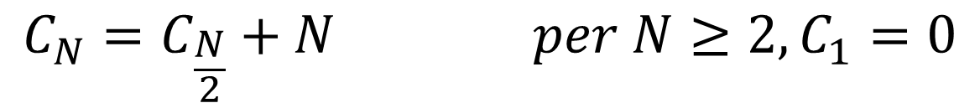

Ricorrenze fondamentali
Questa formula si usa tipicamente con un programma ricorsivo che dimezza l’input ed esamina, eventualmente, ogni elemento di esso
$$C_{N}=C_{\frac{N}{2}}+N per N≥2,C_{1}=0$$
$$C_{N}$$
è circa
$$2N$$
NB. Per semplicità assumiamo che N sia pari.

Slide 18

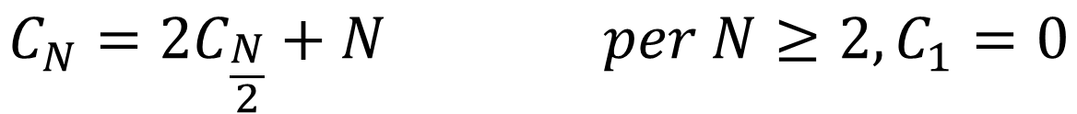

Ricorrenze fondamentali
Questa formula si usa tipicamente con un programma ricorsivo che esegue una scansione lineare dell’input prima, durante, oppure dopo aver suddiviso l’input in due parti.
$$C_{N}={2C}_{\frac{N}{2}}+N per N≥2,C_{1}=0$$
$$C_{N}$$
è circa
$$Nlog(N)$$

Slide 19
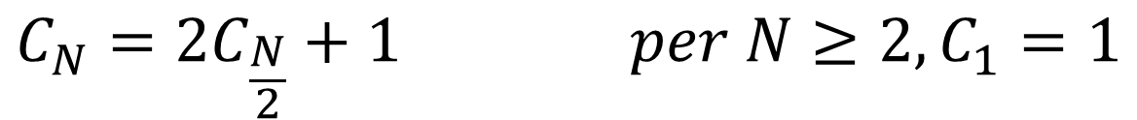

Ricorrenze fondamentali
Questa formula si usa tipicamente con un programma ricorsivo che dimezza l’input ed esegue una quantità di lavoro addizionale costante.
$$C_{N}={2C}_{\frac{N}{2}}+1 per N≥2,C_{1}=1$$
$$C_{N}$$
è circa
$$2N$$

Slide 20
Esempio: calcolo di potenze
Versione ricorsiva
1 se n=0
power(x,n)=
x*power(x,n-1) altrimenti
power(x,n)
if (n=0) return 1;
else return x*power(x,n-1)
n chiamate ricorsive
tempo e spazio O(n)

Slide 21
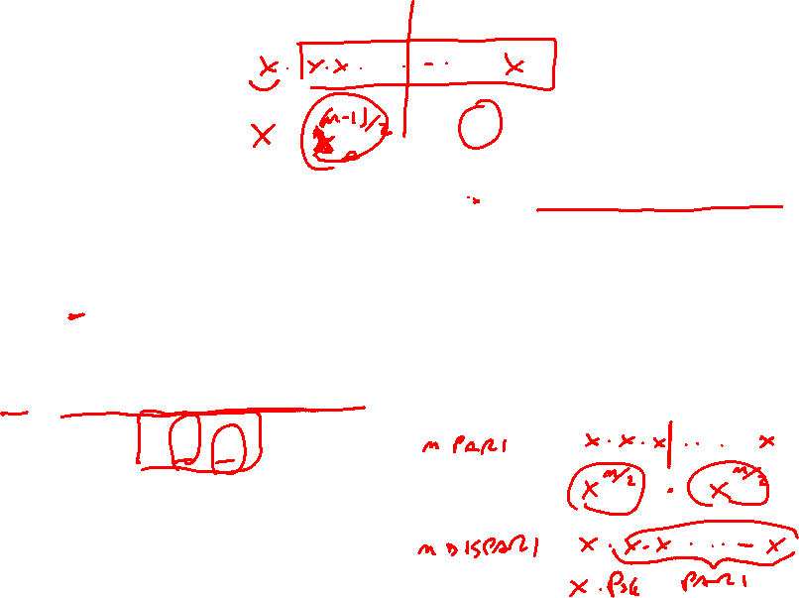
Esempio: calcolo di potenze
Versione ricorsiva
1 se n=0
power(x,n)= x*power(x,(n-1)/2)² se n è dispari
power(x,n/2)² se n è pari
power(x,n)
if (n dispari)
{ y=power(x,(n-1)/2);
return x*y*y;
}
else { y=power(x,n/2);
return y*y; }
log n chiamate ricorsive
tempo e spazio O(log n)

Slide 22
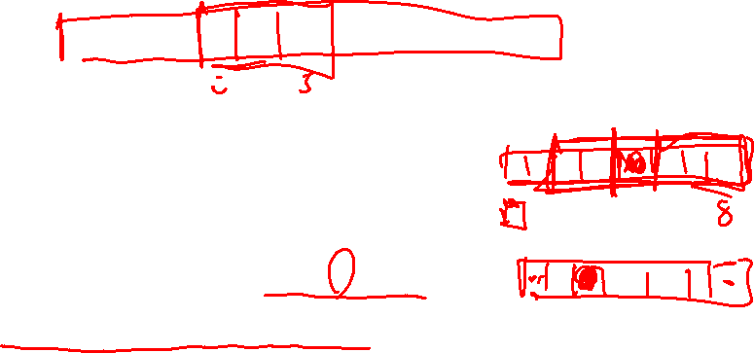
Esempio: Segmenti di Somma Massima
Segmento: sequenza di elementi consecutivi in una sequenza S
  S array di n interi
  S[i,j] segmento se 0 ≤ i ≤ j ≤ n-1
  almeno un intero è positivo
Determinare il segmento di somma massima
  A parità di somma si predilige il segmento più corto

Slide 23
Soluzione Banale
Immaginando di avere una libreria che genera tutti i possibili sotto-insiemi di S, possiamo verificare quali tra questi sono dei segmenti (ovvero contengono tutti elementi contigui in S). In tal caso, ne calcoliamo la somma e prendiamo la massima tra le somme così ottenute.
Svantaggio: inefficienza dovuta all'esame di 2^{n} sottoinsiemi.

Slide 24
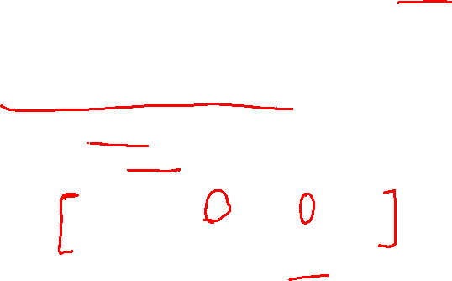
Prima Soluzione
Considero solo i segmenti di S: per ogni coppia di indici (i,j) considero la somma del segmento S[i…j].
int SommaMassima1(int S[], int n){
int _max = 0;
int somma;
cout << "n= " << n << endl;
for(int i = 0; i < n; i++) {
for(int j = i; j < n; j++) {
somma = 0;
for(int k = i; k <= j; k++)
somma = somma + S[k];
if (somma > _max) _max = somma;
}
}
return _max;
}

Slide 25
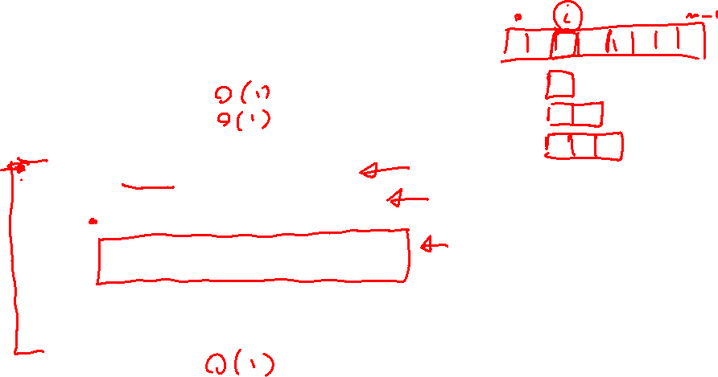
Prima Soluzione
Considero solo i segmenti di S: per ogni coppia di indici (i,j) considero la somma del segmento S[i…j].
int SommaMassima1(int S[], int n){
int _max = 0;
int somma;
cout << "n= " << n << endl;
for(int i = 0; i < n; i++) {
for(int j = i; j < n; j++) {
somma = 0;
for(int k = i; k <= j; k++)
somma = somma + S[k];
if (somma > _max) _max = somma;
}
}
return _max;
}
Costo: ~n³

Slide 26
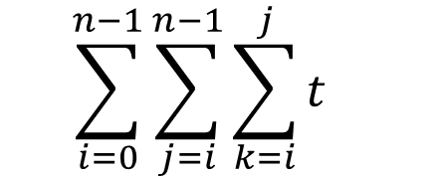
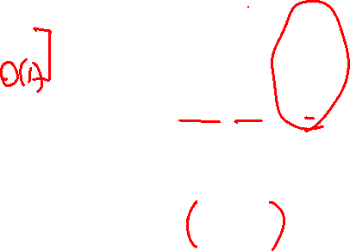
Prima Soluzione
for(int i = 0; i < n; i++)
for(int j = i; j < n; j++) {
somma = 0;
for(int k = i; k <= j; k++)
somma = somma + S[k];
if (somma > _max) _max = somma;
}
$$\sum_{i=0}^{n−1}{\sum_{j=i}^{n−1}{\sum_{k=i}^{j}{t} } }$$
t ha un costo costante (es. 1).
Il ciclo for più interno viene eseguito al massimo j – i + 1 volte (lunghezza del segmento esaminato).

Slide 27
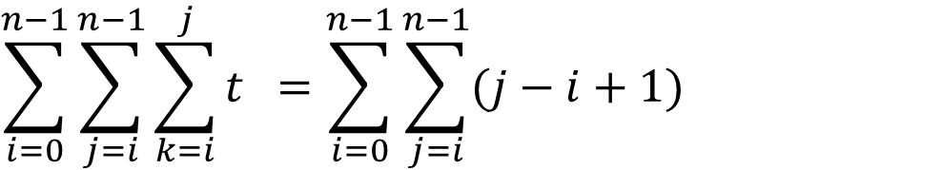
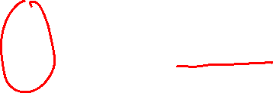
Prima Soluzione
for(int i = 0; i < n; i++)
for(int j = i; j < n; j++) {
somma = 0;
for(int k = i; k <= j; k++)
somma = somma + S[k];
if (somma > _max) _max = somma;
}
$$\sum_{i=0}^{n−1}{\sum_{j=i}^{n−1}{\sum_{k=i}^{j}{t} } }$$
t ha un costo costante (es. 1).
Il ciclo for più interno viene eseguito al massimo j – i + 1 volte (lunghezza del segmento esaminato).
$$\sum_{i=0}^{n−1}{\sum_{j=i}^{n−1}{\sum_{k=i}^{j}{t} }=\sum_{i=0}^{n−1}{\sum_{j=i}^{n−1}{(j−i+1)} } }$$

Slide 28
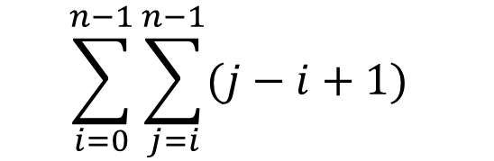
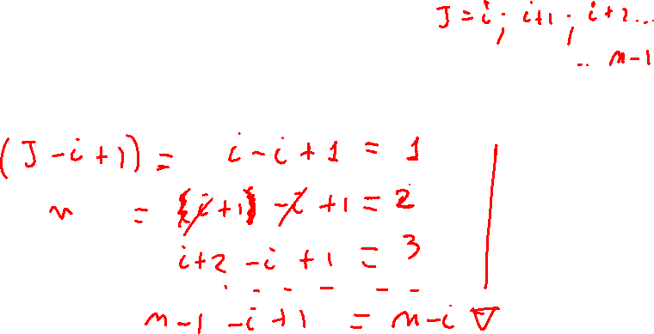
Prima Soluzione
$$\sum_{i=0}^{n−1}{\sum_{j=i}^{n−1}{(j−i+1)} }$$

Slide 29
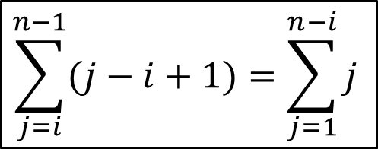

Prima Soluzione
$$\sum_{i=0}^{n−1}{\sum_{j=i}^{n−1}{(j−i+1)} }$$
$$\sum_{j=i}^{n−1}{(j−i+1)}=\sum_{j=1}^{n−i}{j}$$

Slide 30
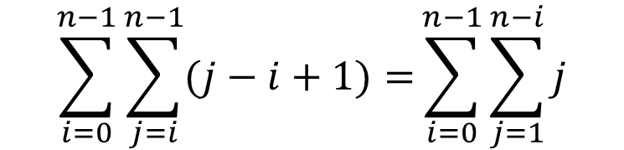
Prima Soluzione
$$\sum_{i=0}^{n−1}{\sum_{j=i}^{n−1}{(j−i+1)}=}\sum_{i=0}^{n−1}{\sum_{j=1}^{n−i}{j}}$$

Slide 31
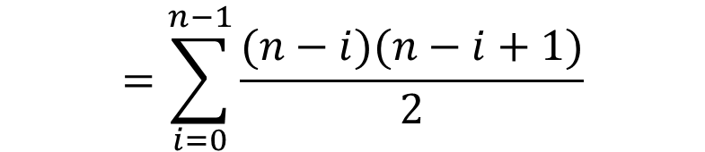
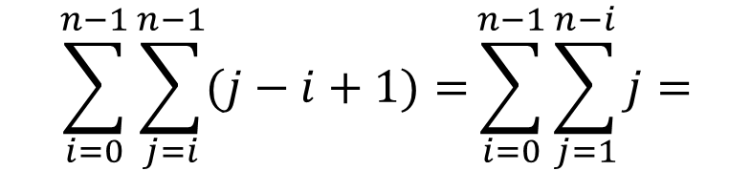
Prima Soluzione
$$\sum_{i=0}^{n−1}{\sum_{j=i}^{n−1}{(j−i+1)}=}\sum_{i=0}^{n−1}{\sum_{j=1}^{n−i}{j}}=$$
$$=\sum_{i=0}^{n−1}{\frac{(n−i)(n−i+1)}{2}}$$

Slide 32
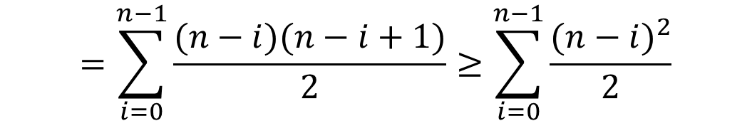
Prima Soluzione
$$\sum_{i=0}^{n−1}{\sum_{j=i}^{n−1}{(j−i+1)}=}\sum_{i=0}^{n−1}{\sum_{j=1}^{n−i}{j}}=$$
$$=\sum_{i=0}^{n−1}{\frac{(n−i)(n−i+1)}{2}}≥\sum_{i=0}^{n−1}{\frac{{(n−i)}^{2}}{2}}$$

Slide 33
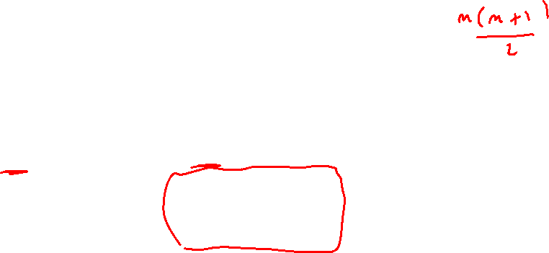

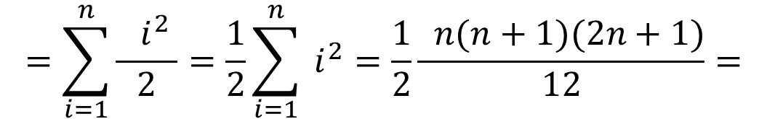
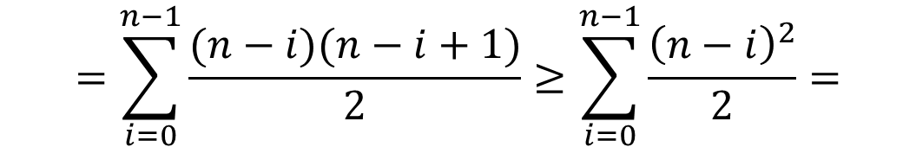
Prima Soluzione
$$\sum_{i=0}^{n−1}{\sum_{j=i}^{n−1}{(j−i+1)}=}\sum_{i=0}^{n−1}{\sum_{j=1}^{n−i}{j}}=$$
$$=\sum_{i=0}^{n−1}{\frac{(n−i)(n−i+1)}{2}}≥\sum_{i=0}^{n−1}{\frac{{\left(n−i\right)}^{2}}{2}}=$$
$$=\sum_{i=1}^{n}{\frac{{ i}^{2} }{2}}=\frac{1}{2}\sum_{i=1}^{n}{{ i}^{2}}=\frac{1}{2}\frac{ n(n+1)(2n+1)}{12}=$$
$$\text{= }\text{O}\text{(}n^{3})$$
Notes:
Quindi la soluzione è Ω(n^3) … notare il >=

Slide 34
Seconda Soluzione: Idee
Una volta calcolata somma(a[i,j-1]) evitiamo di ripartire da capo per somma(a[i,j])
Utlizziamo il fatto che
somma(a[i,j])=somma(a[i,j-1]) + a[j]
Questo ci permette di risparmiare un ciclo for
  Dunque otteniamo una soluzione quadratica

Slide 35
Seconda Soluzione
int SommaMassima2(int S[], int n){
int _max = 0;
int somma;
for(int i = 0; i < n; i++) {
somma = 0;
for(int j = i; j < n; j++) {
somma = somma + S[j];
if (somma > _max) _max = somma;
}
}
return _max;
}

Slide 36
Seconda Soluzione
Il ciclo esterno seleziona l'elemento iniziale, il ciclo interno trova la somma massima possibile con il primo elemento selezionato dal ciclo esterno e confronta questo massimo con il massimo complessivo.
Infine, restituisce il massimo complessivo. La complessità temporale è O(n²).

Slide 37
Terza Soluzione
Sfruttiamo meglio la struttura combinatoria del problema
Abbiamo O(n²) possibili segmenti
Tra i segmenti di eguale lunghezza solo uno può avere somma massima
  I potenziali candidati sono quindi O(n)

Slide 38
Terza Soluzione
Un segmento di somma massima a[i,j] deve avere le seguenti caratteristiche
Ogni prefisso di a[i,j] ha somma positiva (per ogni i ≤ k < j)
Il segmento a[i,j] non può essere esteso a sinistra
  Somma(a[k,i-1]) ≤ 0 per ogni 0 ≤ k ≤ i-1

Slide 39
Terza Soluzione
int SommaMassima3(int S[], int n){
int _max = 0;
int somma= _max;
for(int j = 0; j < n; j++) {
if (somma > 0) {
somma = somma + S[j];
} else {
somma = S[j];
}
if (somma > _max) _max = somma;
}
return _max;
}

Slide 40
Terza Soluzione
La soluzione proposta ha complessità O(n)
Tale complessità è asintoticamente ottima (sia in termini di spazio che di tempo)
  L’algoritmo deve poter leggere l’input
  L’algoritmo utilizza solo un numero costante di locazioni per le variabili di appoggio.

Slide 41
Quarta Soluzione
Utilizzando l'approccio Divide and Conquer, possiamo trovare il segmento di somma massima mediante un algoritmo ricorsivo:
Divido la sequenza data in due metà
Restituisco il massimo dei tre seguenti valori:
  Somma massima nella metà sinistra (chiamata ricorsiva)
  Somma massima nella metà destra (chiamata ricorsiva)
  Somma massima della sequenza che incrocia il punto mediano

Slide 42
Quarta Soluzione
La complessità temporale di questa procedura ricorsiva può essere espressa mediante la seguetne relazione di ricorrenza:
T(n) = 2T(n/2) + Θ(n)
Questa può essere risolta ottenendo Θ(nLogn).

